Slide 1


Slide 2

O que é?
IDE (Integrated Development Environment) ou (Ambiente Integrado de Desenvolvimento);
Open Source (Código Aberto);
Suporte a diversas linguagens programação/marcação;

Slide 3
Para que serve?
Sua principal função vem do seu desenvolvimento fácil e rápido em aplicações desktop Java, WEB e móveis;
Ferramentas para desenvolvimento de PHP e C/C++;
Auxilia a implementação de aplicações.

Slide 4
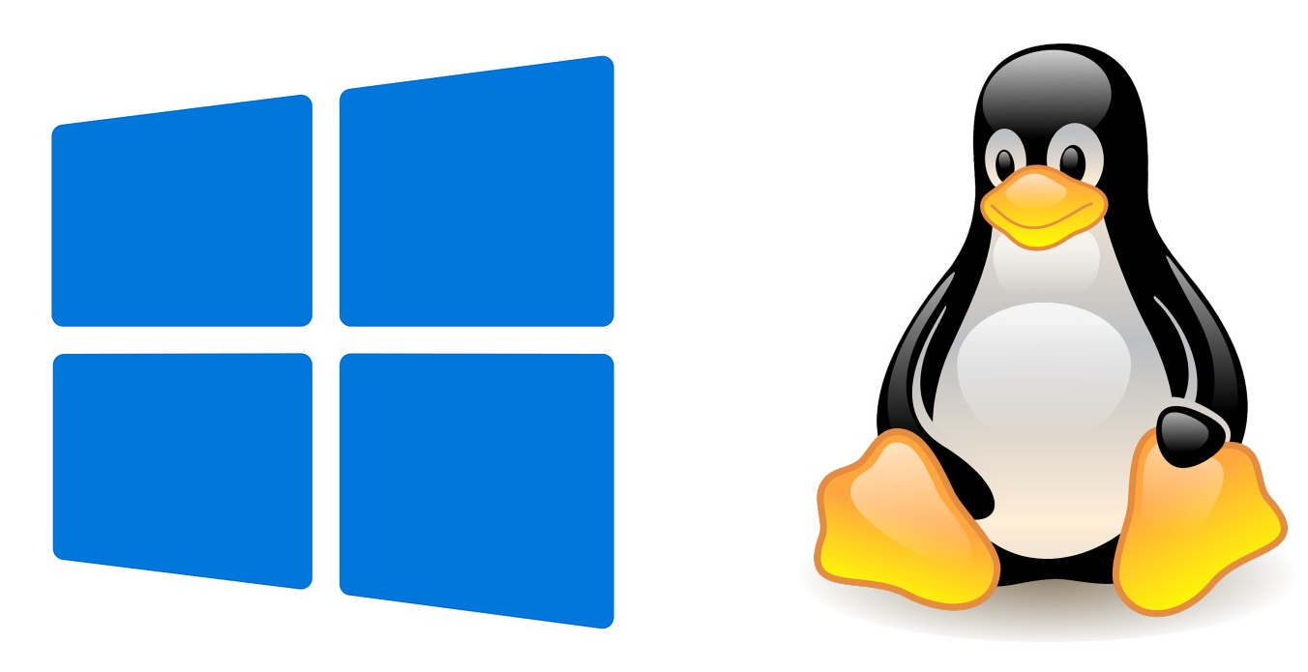

Em quais sistemas operacionais funciona?
O NetBeans é independente de plataforma;
Funciona em qualquer sistema operacional que suporte a JVM (Máquina Virtual Java).

Slide 5
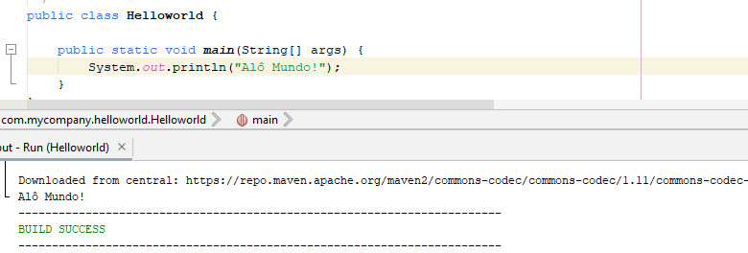
Execução do Alô Mundo

Slide 6
Instalação
É necessário já ter o Java instalado (Java Development Kit 7 ou posterior);
https://www.oracle.com/java/technologies/downloads/#jdk17-windows
Fazer o download do NetBeans IDE.
https://netbeans.apache.org/download/index.html

